Slide 1
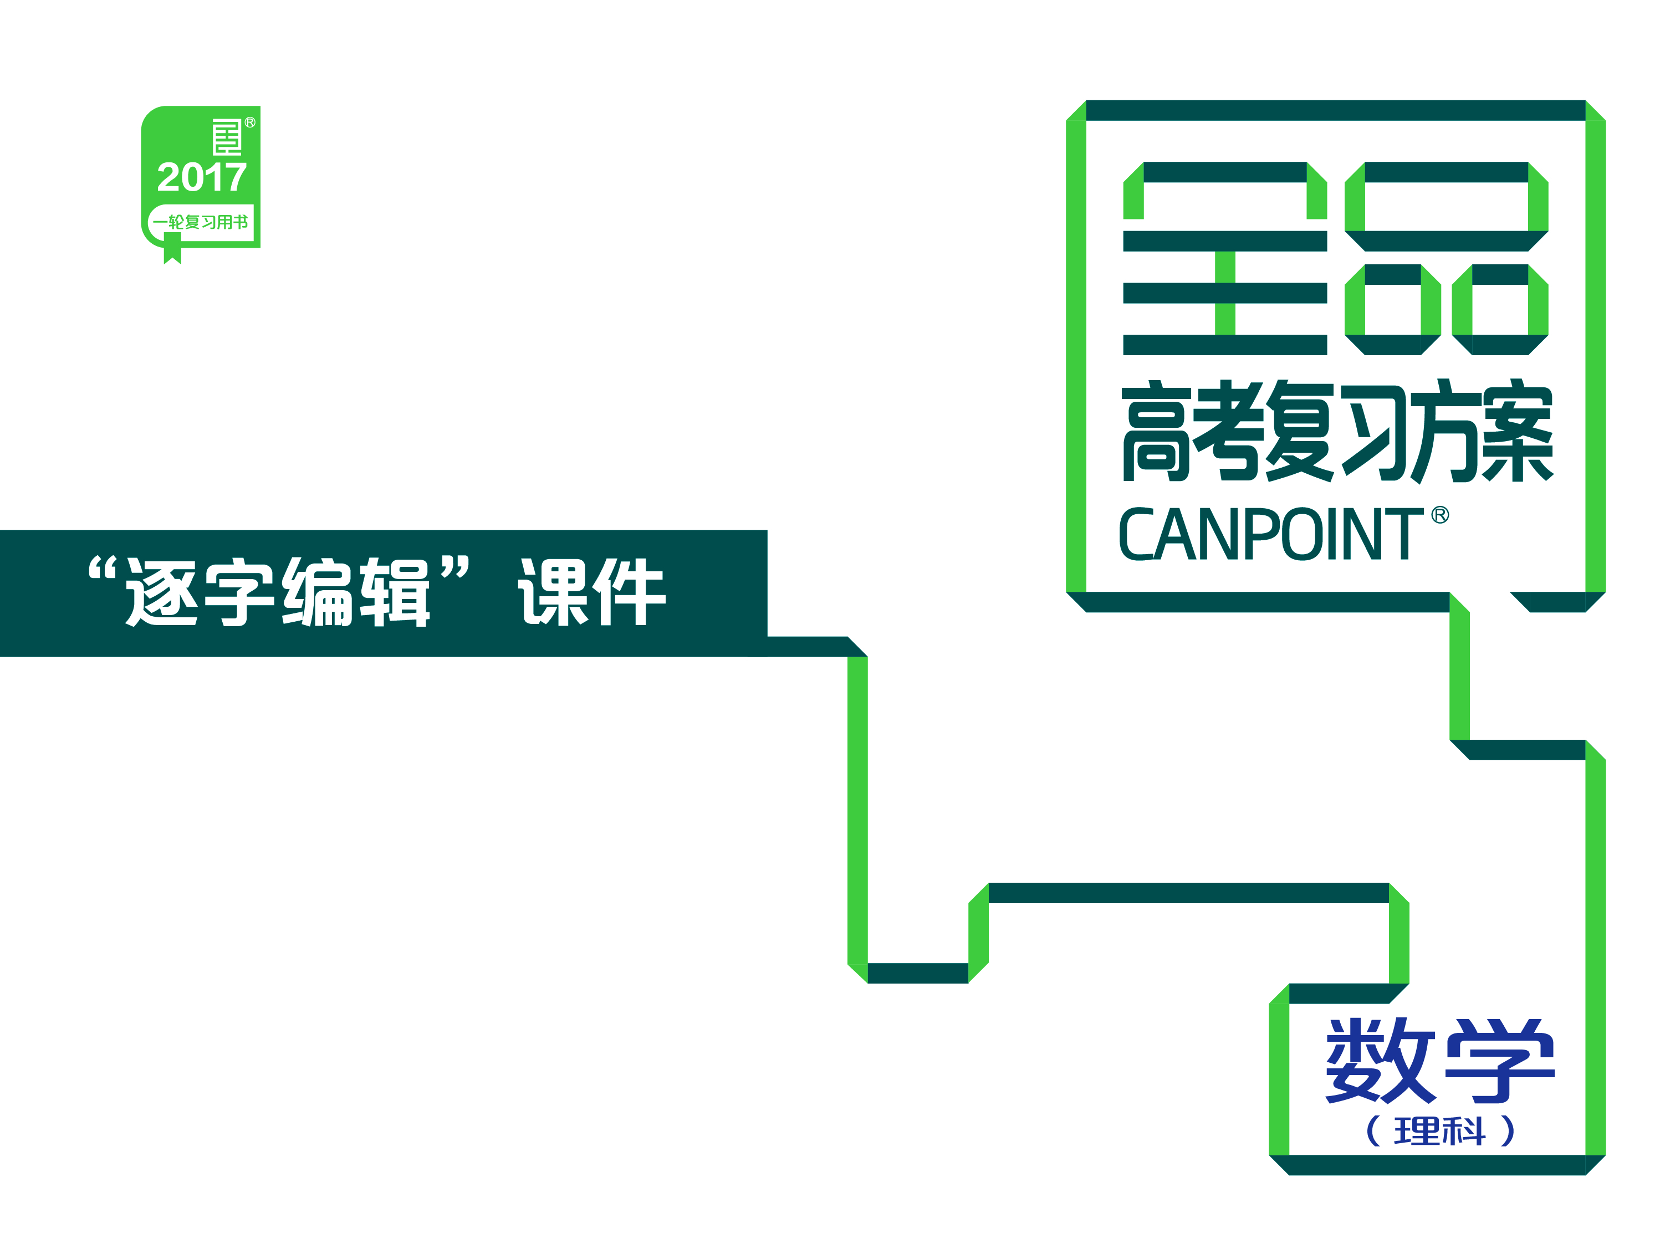
新课标（RJA) ·全国卷地区专用

Slide 2


本课件是由精确校对的word书稿制作的“逐字编辑”课件，如需要修改课件，请双击对应内容，进入可编辑状态。
如果有的公式双击后无法进入可编辑状态，请单击选中此公式，点击右键、“切换域代码”，即可进入编辑状态。修改后再点击右键、“切换域代码”，即可退出编辑状态。

Slide 3
第四单元 平面向量、数系的扩充与复数的引入
目 录
第24讲 平面向量的概念及其线性运算
第25讲 平面向量基本定理及坐标表示
第26讲 平面向量的数量积与平面向量应用举例
第27讲 数系的扩充与复数的引入

Slide 4
使用建议
返回目录

Slide 5
使用建议
返回目录

Slide 6
使用建议
返回目录

Slide 7



课前双基巩固
课堂考点探究
第24讲 平面向量的概念及其线性运算
学科能力
返回目录

Slide 8
考试说明
返回目录

Slide 9
考情分析
返回目录

Slide 10
真题再现
返回目录

Slide 11
返回目录

Slide 12
返回目录

Slide 13
第24讲 平面向量的概念及其线性运算
课前双基巩固
—— 知识聚焦 ——
大小
方向
大小
|a|
长度
返回目录

Slide 14
第24讲 平面向量的概念及其线性运算
课前双基巩固
不确定
返回目录

Slide 15
第24讲 平面向量的概念及其线性运算
课前双基巩固
相反向量
返回目录

Slide 16
第24讲 平面向量的概念及其线性运算
课前双基巩固
返回目录

Slide 17
第24讲 平面向量的概念及其线性运算
课前双基巩固
—— 正本清源 ——
► 链接教材
返回目录

Slide 18
第24讲 平面向量的概念及其线性运算
课前双基巩固
返回目录

Slide 19
第24讲 平面向量的概念及其线性运算
课前双基巩固
返回目录

Slide 20
第24讲 平面向量的概念及其线性运算
课前双基巩固
返回目录

Slide 21
第24讲 平面向量的概念及其线性运算
课前双基巩固
返回目录

Slide 22
第24讲 平面向量的概念及其线性运算
课前双基巩固
► 易错问题
返回目录

Slide 23
第24讲 平面向量的概念及其线性运算
课前双基巩固
返回目录

Slide 24
第24讲 平面向量的概念及其线性运算
课前双基巩固
返回目录

Slide 25
第24讲 平面向量的概念及其线性运算
课前双基巩固
► 通性通法
返回目录

Slide 26
第24讲 平面向量的概念及其线性运算
课前双基巩固
返回目录

Slide 27
第24讲 平面向量的概念及其线性运算
课前双基巩固
返回目录

Slide 28
第24讲 平面向量的概念及其线性运算
课前双基巩固
返回目录

Slide 29
第24讲 平面向量的概念及其线性运算
► 探究点一 平面向量的基本概念
课堂考点探究
返回目录

Slide 30
课堂考点探究

Slide 31
第24讲 平面向量的概念及其线性运算
课堂考点探究
返回目录

Slide 32
第24讲 平面向量的概念及其线性运算
课堂考点探究
返回目录

Slide 33
第24讲 平面向量的概念及其线性运算
课堂考点探究
返回目录

Slide 34
第24讲 平面向量的概念及其线性运算
课堂考点探究
返回目录

Slide 35
第24讲 平面向量的概念及其线性运算
► 探究点二 平面向量的线性运算
课堂考点探究
返回目录

Slide 36
第24讲 平面向量的概念及其线性运算
课堂考点探究
返回目录

Slide 37
第24讲 平面向量的概念及其线性运算
课堂考点探究
返回目录

Slide 38
第24讲 平面向量的概念及其线性运算
课堂考点探究
返回目录

Slide 39
第24讲 平面向量的概念及其线性运算
课堂考点探究
返回目录

Slide 40
第24讲 平面向量的概念及其线性运算
课堂考点探究
返回目录

Slide 41
第24讲 平面向量的概念及其线性运算
► 探究点三 共线向量定理及应用
课堂考点探究
返回目录

Slide 42
第24讲 平面向量的概念及其线性运算
课堂考点探究
返回目录

Slide 43
第24讲 平面向量的概念及其线性运算
课堂考点探究
返回目录

Slide 44
第24讲 平面向量的概念及其线性运算
课堂考点探究
返回目录

Slide 45
第24讲 平面向量的概念及其线性运算
课堂考点探究
返回目录

Slide 46
第24讲 平面向量的概念及其线性运算
课堂考点探究
返回目录

Slide 47
第24讲 平面向量的概念及其线性运算
课堂考点探究
返回目录

Slide 48
第24讲 平面向量的概念及其线性运算
误区警示 9.向量线性运算中的错误
学科能力
返回目录

Slide 49
第24讲 平面向量的概念及其线性运算
学科能力
学科能力
返回目录

Slide 50
第24讲 平面向量的概念及其线性运算
数学思想方
学科能力
学科能力
返回目录

Slide 51
第24讲 平面向量的概念及其线性运算
学科能力
返回目录

Slide 52
第24讲 平面向量的概念及其线性运算
学科能力
返回目录

Slide 53
第24讲 平面向量的概念及其线性运算
学科能力
返回目录

Slide 54
第24讲 平面向量的概念及其线性运算
—— 教师备用例题 ——
返回目录

Slide 55
第24讲 平面向量的概念及其线性运算
返回目录

Slide 56
第24讲 平面向量的概念及其线性运算
返回目录

Slide 57
第24讲 平面向量的概念及其线性运算
返回目录

Slide 58
第24讲 平面向量的概念及其线性运算
返回目录

Slide 59
课前双基巩固
课堂考点探究
第25讲 平面向量基本定理及坐标表示
学科能力
返回目录

Slide 60
考试说明
返回目录

Slide 61
考情分析
返回目录

Slide 62
真题再现
返回目录

Slide 63
返回目录

Slide 64
返回目录

Slide 65
第25讲 平面向量基本定理及坐标表示
课前双基巩固
—— 知识聚焦 ——
返回目录

Slide 66
第25讲 平面向量基本定理及坐标表示
课前双基巩固
返回目录

Slide 67
第25讲 平面向量基本定理及坐标表示
课前双基巩固
—— 正本清源 ——
► 链接教材
返回目录

Slide 68
第25讲 平面向量基本定理及坐标表示
课前双基巩固
返回目录

Slide 69
第25讲 平面向量基本定理及坐标表示
课前双基巩固
返回目录

Slide 70
第25讲 平面向量基本定理及坐标表示
课前双基巩固
► 易错问题
返回目录

Slide 71
第25讲 平面向量基本定理及坐标表示
课前双基巩固
返回目录

Slide 72
第25讲 平面向量基本定理及坐标表示
课前双基巩固
返回目录

Slide 73
第25讲 平面向量基本定理及坐标表示
► 通性通法
课前双基巩固
返回目录

Slide 74
第25讲 平面向量基本定理及坐标表示
课前双基巩固
返回目录

Slide 75
第25讲 平面向量基本定理及坐标表示
► 探究点一 平面向量的基本定理
课堂考点探究
返回目录

Slide 76
第25讲 平面向量基本定理及坐标表示
课堂考点探究
返回目录

Slide 77
第25讲 平面向量基本定理及坐标表示
课堂考点探究
返回目录

Slide 78
第25讲 平面向量基本定理及坐标表示
课堂考点探究
返回目录

Slide 79
第25讲 平面向量基本定理及坐标表示
课堂考点探究
返回目录

Slide 80
第25讲 平面向量基本定理及坐标表示
课堂考点探究
返回目录

Slide 81
第25讲 平面向量基本定理及坐标表示
► 探究点二 平面向量的坐标运算
课堂考点探究
返回目录

Slide 82
第25讲 平面向量基本定理及坐标表示
课堂考点探究
返回目录

Slide 83
第25讲 平面向量基本定理及坐标表示
课堂考点探究
返回目录

Slide 84
第25讲 平面向量基本定理及坐标表示
课堂考点探究
返回目录

Slide 85
第25讲 平面向量基本定理及坐标表示
课堂考点探究
返回目录

Slide 86
第25讲 平面向量基本定理及坐标表示
► 探究点三 平面向量共线的坐标表示
课堂考点探究
返回目录

Slide 87
第25讲 平面向量基本定理及坐标表示
课堂考点探究
返回目录

Slide 88
第25讲 平面向量基本定理及坐标表示
课堂考点探究
返回目录

Slide 89
第25讲 平面向量基本定理及坐标表示
课堂考点探究
返回目录

Slide 90
第25讲 平面向量基本定理及坐标表示
课堂考点探究
返回目录

Slide 91
第25讲 平面向量基本定理及坐标表示
创新应用 1.坐标化后使用平面向量基本定理
学科能力
返回目录

Slide 92
第25讲 平面向量基本定理及坐标表示
学科能力
返回目录

Slide 93
第25讲 平面向量基本定理及坐标表示
学科能力
返回目录

Slide 94
第25讲 平面向量基本定理及坐标表示
学科能力
返回目录

Slide 95
第25讲 平面向量基本定理及坐标表示
学科能力
返回目录

Slide 96
第25讲 平面向量基本定理及坐标表示
学科能力
返回目录

Slide 97
第25讲 平面向量基本定理及坐标表示
学科能力
返回目录

Slide 98
第25讲 平面向量基本定理及坐标表示
学科能力
返回目录

Slide 99
第25讲 平面向量基本定理及坐标表示
易错易混透析
返回目录

Slide 100
第25讲 平面向量基本定理及坐标表示
易错易混透析
返回目录

Slide 101
第25讲 平面向量基本定理及坐标表示
—— 教师备用例题 ——
返回目录

Slide 102
第25讲 平面向量基本定理及坐标表示
返回目录

Slide 103
第25讲 平面向量基本定理及坐标表示
返回目录

Slide 104
第25讲 平面向量基本定理及坐标表示
返回目录

Slide 105
第25讲 平面向量基本定理及坐标表示
返回目录

Slide 106
课前双基巩固
课堂考点探究
第26讲 平面向量的数量积与平面向量应用举例
学科能力
返回目录

Slide 107
考试说明
返回目录

Slide 108
考情分析
返回目录

Slide 109
真题再现
返回目录

Slide 110
返回目录

Slide 111
返回目录

Slide 112
返回目录

Slide 113
返回目录

Slide 114
返回目录

Slide 115
返回目录

Slide 116
返回目录

Slide 117
返回目录

Slide 118
返回目录

Slide 119
返回目录

Slide 120
返回目录

Slide 121
返回目录

Slide 122
返回目录

Slide 123
返回目录

Slide 124
第26讲 平面向量的数量积与平面向量应用举例
——知识聚焦 ——
课前双基巩固
返回目录

Slide 125
第26讲 平面向量的数量积与平面向量应用举例
课前双基巩固
返回目录

Slide 126
第26讲 平面向量的数量积与平面向量应用举例
课前双基巩固
—— 正本清源 ——
► 链接教材
返回目录

Slide 127
第26讲 平面向量的数量积与平面向量应用举例
课前双基巩固
返回目录

Slide 128
第26讲 平面向量的数量积与平面向量应用举例
课前双基巩固
返回目录

Slide 129
第26讲 平面向量的数量积与平面向量应用举例
课前双基巩固
► 易错问题
返回目录

Slide 130
第26讲 平面向量的数量积与平面向量应用举例
课前双基巩固
返回目录

Slide 131
第26讲 平面向量的数量积与平面向量应用举例
课前双基巩固
返回目录

Slide 132
第26讲 平面向量的数量积与平面向量应用举例
► 通性通法
课前双基巩固
返回目录

Slide 133
第26讲 平面向量的数量积与平面向量应用举例
课前双基巩固
返回目录

Slide 134
第26讲 平面向量的数量积与平面向量应用举例
课前双基巩固
返回目录

Slide 135
第26讲 平面向量的数量积与平面向量应用举例
► 探究点一 平面向量的数量积
► 考向1 数量积的运算
课堂考点探究
返回目录

Slide 136
第26讲 平面向量的数量积与平面向量应用举例
课堂考点探究
返回目录

Slide 137
第26讲 平面向量的数量积与平面向量应用举例
课堂考点探究
返回目录

Slide 138
第26讲 平面向量的数量积与平面向量应用举例
课堂考点探究
返回目录

Slide 139
第26讲 平面向量的数量积与平面向量应用举例
课堂考点探究
返回目录

Slide 140
第26讲 平面向量的数量积与平面向量应用举例
► 考向2 夹角与垂直
课堂考点探究
返回目录

Slide 141
第26讲 平面向量的数量积与平面向量应用举例
课堂考点探究
返回目录

Slide 142
第26讲 平面向量的数量积与平面向量应用举例
课堂考点探究
返回目录

Slide 143
第26讲 平面向量的数量积与平面向量应用举例
课堂考点探究
返回目录

Slide 144
第26讲 平面向量的数量积与平面向量应用举例
► 探究点三 与数量积相关的最值与范围问题
► 考向1 最值问题
课堂考点探究
返回目录

Slide 145
第26讲 平面向量的数量积与平面向量应用举例
课堂考点探究
返回目录

Slide 146
第26讲 平面向量的数量积与平面向量应用举例
课堂考点探究
返回目录

Slide 147
第26讲 平面向量的数量积与平面向量应用举例
课堂考点探究
返回目录

Slide 148
第26讲 平面向量的数量积与平面向量应用举例
课堂考点探究
返回目录

Slide 149
第26讲 平面向量的数量积与平面向量应用举例
► 考向2 范围问题
课堂考点探究
返回目录

Slide 150
第26讲 平面向量的数量积与平面向量应用举例
课堂考点探究
返回目录

Slide 151
第26讲 平面向量的数量积与平面向量应用举例
课堂考点探究
返回目录

Slide 152
第26讲 平面向量的数量积与平面向量应用举例
课堂考点探究
返回目录

Slide 153
第26讲 平面向量的数量积与平面向量应用举例
课堂考点探究
返回目录

Slide 154
第26讲 平面向量的数量积与平面向量应用举例
► 探究点三 平面向量与三角函数的综合
课堂考点探究
返回目录

Slide 155
第26讲 平面向量的数量积与平面向量应用举例
课堂考点探究
返回目录

Slide 156
第26讲 平面向量的数量积与平面向量应用举例
课堂考点探究
返回目录

Slide 157
第26讲 平面向量的数量积与平面向量应用举例
课堂考点探究
返回目录

Slide 158
第26讲 平面向量的数量积与平面向量应用举例
课堂考点探究
返回目录

Slide 159
第26讲 平面向量的数量积与平面向量应用举例
课堂考点探究
返回目录

Slide 160
第26讲 平面向量的数量积与平面向量应用举例
创新应用 2.一题多解、开阔思维
学科能力
返回目录

Slide 161
第26讲 平面向量的数量积与平面向量应用举例
学科能力
返回目录

Slide 162
第26讲 平面向量的数量积与平面向量应用举例
学科能力
返回目录

Slide 163
第26讲 平面向量的数量积与平面向量应用举例
学科能力
返回目录

Slide 164
第26讲 平面向量的数量积与平面向量应用举例
学科能力
返回目录

Slide 165
第26讲 平面向量的数量积与平面向量应用举例
学科能力
返回目录

Slide 166
第26讲 平面向量的数量积与平面向量应用举例
学科能力
返回目录

Slide 167
第26讲 平面向量的数量积与平面向量应用举例
学科能力
返回目录

Slide 168
第26讲 平面向量的数量积与平面向量应用举例
学科能力
返回目录

Slide 169
第26讲 平面向量的数量积与平面向量应用举例
—— 教师备用例题 ——
返回目录

Slide 170
第26讲 平面向量的数量积与平面向量应用举例
返回目录

Slide 171
第26讲 平面向量的数量积与平面向量应用举例
返回目录

Slide 172
第26讲 平面向量的数量积与平面向量应用举例
返回目录

Slide 173
课前双基巩固
课堂考点探究
第27讲 数系的扩充与复数的引入
学科能力
返回目录

Slide 174
考试说明
返回目录

Slide 175
考情分析
返回目录

Slide 176
真题再现
返回目录

Slide 177
返回目录

Slide 178
返回目录

Slide 179
返回目录

Slide 180
返回目录

Slide 181
返回目录

Slide 182
返回目录

Slide 183
返回目录

Slide 184
返回目录

Slide 185
返回目录

Slide 186
返回目录

Slide 187
返回目录

Slide 188
返回目录

Slide 189
返回目录

Slide 190
返回目录

Slide 191
第27讲 数系的扩充与复数的引入
课前双基巩固
—— 知识聚焦 ——
返回目录

Slide 192
第27讲 数系的扩充与复数的引入
课前双基巩固
返回目录

Slide 193
第27讲 数系的扩充与复数的引入
课前双基巩固
—— 正本清源 ——
► 链接教材
返回目录

Slide 194
第27讲 数系的扩充与复数的引入
课前双基巩固
返回目录

Slide 195
第27讲 数系的扩充与复数的引入
课前双基巩固
返回目录

Slide 196
第27讲 数系的扩充与复数的引入
课前双基巩固
► 易错问题
返回目录

Slide 197
第27讲 数系的扩充与复数的引入
课前双基巩固
返回目录

Slide 198
第27讲 数系的扩充与复数的引入
课前双基巩固
返回目录

Slide 199
第27讲 数系的扩充与复数的引入
► 通性通法
课前双基巩固
返回目录

Slide 200
第27讲 数系的扩充与复数的引入
课前双基巩固
返回目录

Slide 201
第27讲 数系的扩充与复数的引入
► 探究点一 复数的有关概念
课堂考点探究
返回目录

Slide 202
第27讲 数系的扩充与复数的引入
课堂考点探究
返回目录

Slide 203
第27讲 数系的扩充与复数的引入
课堂考点探究
返回目录

Slide 204
第27讲 数系的扩充与复数的引入
课堂考点探究
返回目录

Slide 205
第27讲 数系的扩充与复数的引入
课堂考点探究
返回目录

Slide 206
第27讲 数系的扩充与复数的引入
课堂考点探究
返回目录

Slide 207
第27讲 数系的扩充与复数的引入
► 探究点二 复数的几何意义
课堂考点探究
返回目录

Slide 208
第27讲 数系的扩充与复数的引入
课堂考点探究
返回目录

Slide 209
第27讲 数系的扩充与复数的引入
课堂考点探究
返回目录

Slide 210
第27讲 数系的扩充与复数的引入
课堂考点探究
返回目录

Slide 211
第27讲 数系的扩充与复数的引入
课堂考点探究
返回目录

Slide 212
第27讲 数系的扩充与复数的引入
课堂考点探究
返回目录

Slide 213
第27讲 数系的扩充与复数的引入
► 探究点三 复数的代数运算
课堂考点探究
返回目录

Slide 214
第27讲 数系的扩充与复数的引入
课堂考点探究
返回目录

Slide 215
第27讲 数系的扩充与复数的引入
课堂考点探究
返回目录

Slide 216
第27讲 数系的扩充与复数的引入
课堂考点探究
返回目录

Slide 217
第27讲 数系的扩充与复数的引入
课堂考点探究
返回目录

Slide 218
第27讲 数系的扩充与复数的引入
思想方法 12.方程思想在复数中的运用
学科能力
返回目录

Slide 219
第27讲 数系的扩充与复数的引入
学科能力
返回目录

Slide 220
第27讲 数系的扩充与复数的引入
学科能力
返回目录

Slide 221
第27讲 数系的扩充与复数的引入
学科能力
返回目录

Slide 222
第27讲 数系的扩充与复数的引入
易错易混透析
返回目录

Slide 223
第27讲 数系的扩充与复数的引入
—— 教师备用例题 ——
返回目录

Slide 224
第27讲 数系的扩充与复数的引入
返回目录

Slide 225
第27讲 数系的扩充与复数的引入
返回目录

Slide 226
第27讲 数系的扩充与复数的引入
返回目录

Slide 227
第27讲 数系的扩充与复数的引入
返回目录

Slide 228
第27讲 数系的扩充与复数的引入
返回目录

